Slide 1
كيفية التحقق من مجلات سكوبس Scopus Journals: How to Find and Verify Indexing
المحاضرون:
م.م اسراء عامر محمود و م.م الاء ياسين حسن

Slide 2
مميزات المجلات الغير رصينة
قبل النشر في أي مجلة، يجب ان نعرف مميزات المجلات الغير رصينة:
قبول البحث سريعا.
عدم وجود أي تقييم للبحث
البحث يسلم عن طريق الايميل.
اعطاء قبول للبحث ثم الانتظار سنة او اكثر حتى ينشر البحث اون لاين (تكون المجلة قد خرجت).

Slide 3
التأكد من؟
موقع سكوبس، لأنه ليست كل المجلات الموجودة في سكوبس رصينة.
زيارة موقع المجلة كل فترة والتأكد من استمرارية المجلة في سكوبس قبل النشر.
هيئة المحررين في المجلة.
االعدد الذي تنشره المجلة في السنة، كم مقالة في العدد الواحد؟؟؟
هل يوجد تقييم للبحوث؟؟؟
هل المواضيع المنشورة من ضمن اختصاص المجلة؟؟؟

Slide 4
خطوات الدخول الى موقع سكوبس
سنوضح الخطوات للدخول وحفظ الملف الذي نحتاجه لتأكد ما اذا كانت المجلة مستمرة في سكوبس او خارجة.
تم توضيح الخطوات في فديو رقم 1.

Slide 5
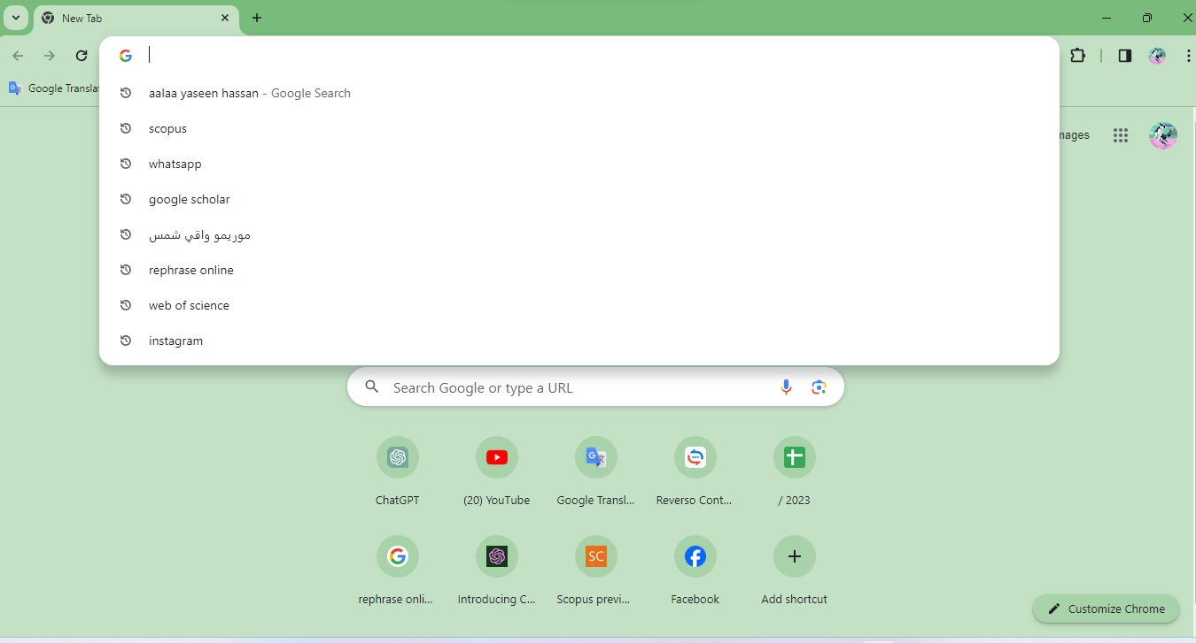

Slide 6
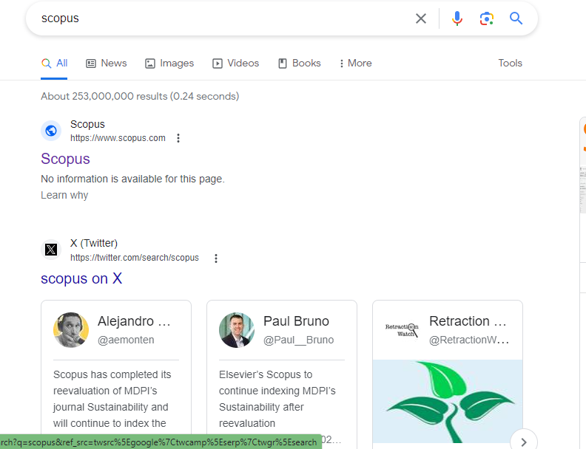

Slide 7
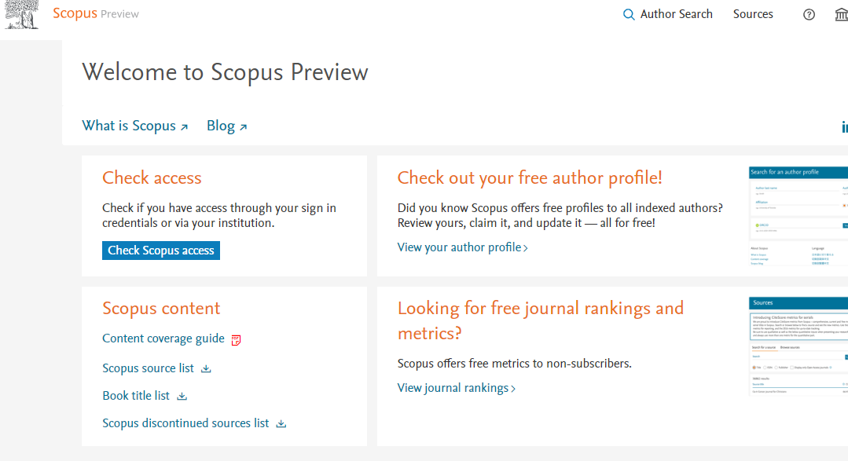

Slide 8
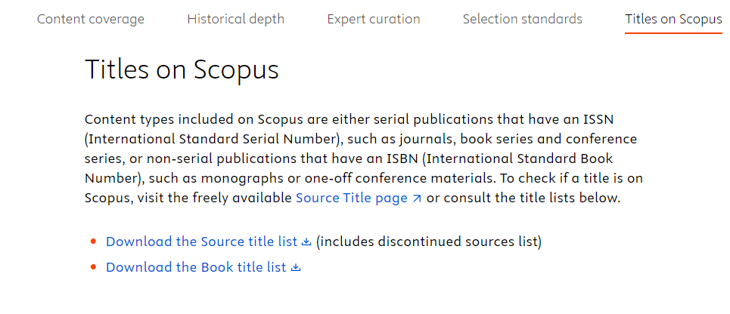

Slide 9
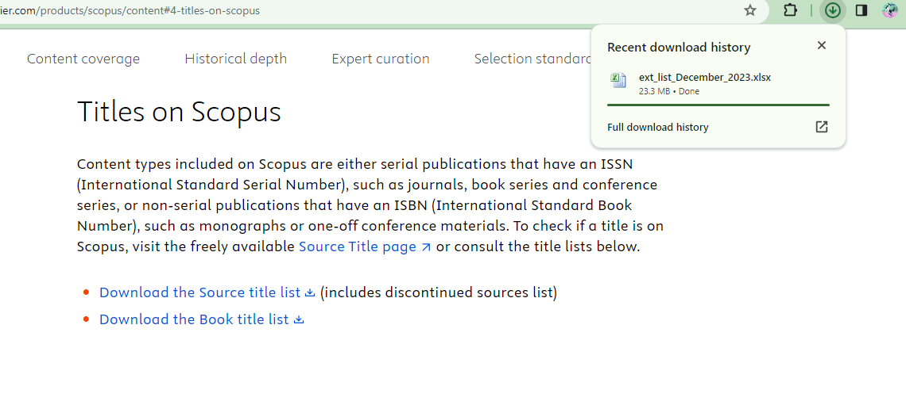

Slide 10
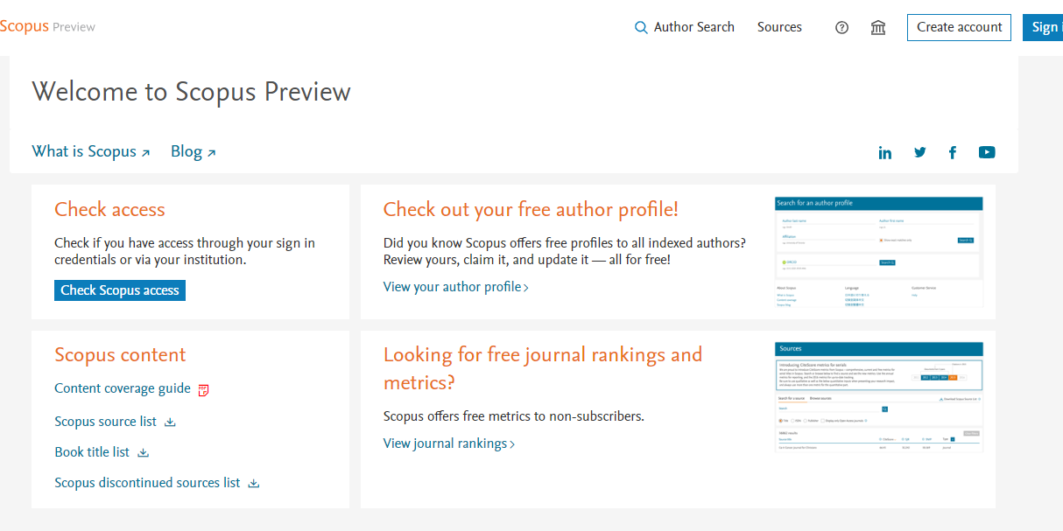

Slide 11
التأكد من المجلات داخل موقع سكوبس
الخطوات القادمة توضح كيفية الدخول الى موقع سكوبس والبحث عن مجلات في اختصاص معين او البحث عن عنوان مجلة.
تم ايضاح الخطوات بفيديو رقم 2.

Slide 12
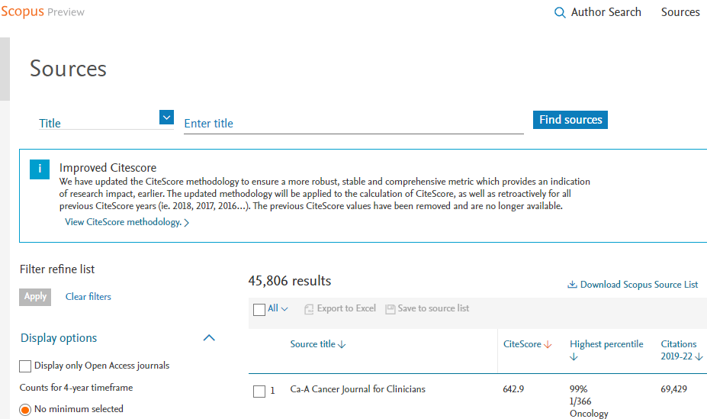

Slide 13
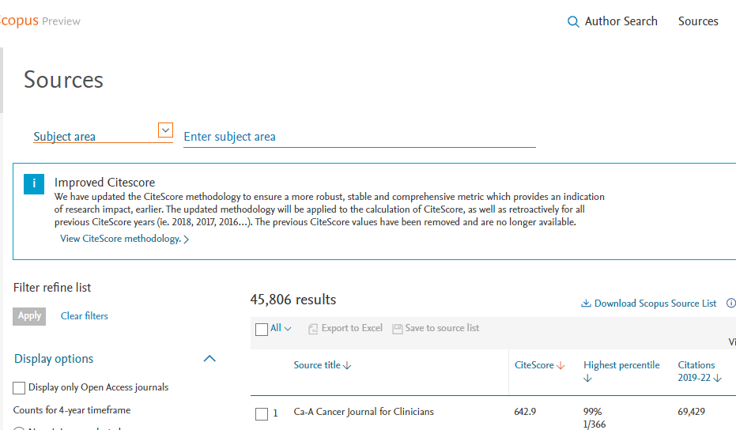

Slide 14
مضار النشر في المجلات المشبوهة والغير رصينة؟
اذا كانت المجلة في سكوبس فستخرج قريبا.
لا يوجد استشهاد للبحوث المنشورة.
ممكن ان تضر بالسيرة الذاتية للباحث.

Slide 15


